Slide 1
dice.fm
Análisis de Reseñas
Trustpilot
Sector: Events & Entertainment
100 reseñas · 75 empresas competidoras · DistilBERT + TF-IDF/NMF
Data Science & AI · Evolve

Slide 2
Objetivos y Metodología
Objetivos del análisis
Metodología
1. ¿Son las reseñas de dice.fm positivas o negativas?
2. ¿Y en la competencia del sector?
3. ¿Qué temas tratan las reseñas?
4. Sentimiento por tema vs competencia
5. Identificar áreas de mejora
Datos
123k reseñas · 22 sectores · 558 empresas con 100 reseñas
Empresa
dice.fm — Events & Entertainment (100 reseñas)
Limpieza
Normalización Unicode, URLs, HTML, puntuación
Sentimiento
DistilBERT multilingüe — 27 idiomas (EN, IT, FR…)
Topics
TF-IDF + NMF (6 temas) entrenado sobre el sector
Conclusiones
Información que hemos podido sacar del análisis

Slide 3
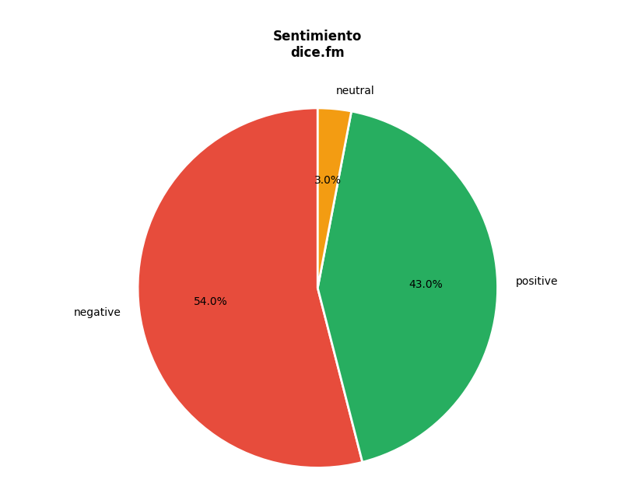
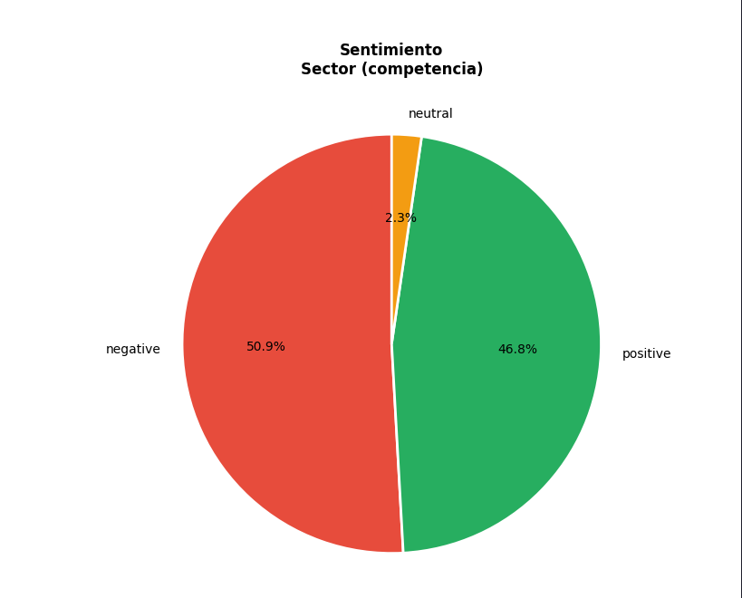
Análisis de Sentimiento Global – DistilBERT multilingüe
43.0%
46.8%
38.0%
~Media
dice.fm
Positivas
Sector
Positivas
dice.fm
Negativas
Posición
Sector
dice.fm está ligeramente por debajo de la media del sector (−3.8%), pero la diferencia global oculta disparidades significativas entre temas, está en el puesto 35 de 63 empresas con mas de 30 reseñas dentro de su sector

Slide 4
Topic Modeling ( TF-IDF + NMF)
TF-IDF + NMF · 6 temas identificados sobre el sector completo
Reembolsos
y pagos
25%
Experiencia y ambiente
22%
Fechas y
experiencias
2%
Sentimiento: 8% positivo / 80% negativo
Sentimiento: 50% positivo / 50% negativo
Sentimiento: 100% positivo (no representativo)
refund · email · ticket · money
great · good · time · really
experience · date
Servicio
al cliente
7%
Proceso
de compra online
18%
Compra
de entradas
26%
Sentimiento: 14,3% positivo / 85,7% negativo
Sentimiento: 89% positivo / 11% negativo
Sentimiento: 44,4% positivo / 55,6% negativo
customer · service · excellent · issue
website · easy · quick · use · site
tickets · buy · seats · event

Slide 5
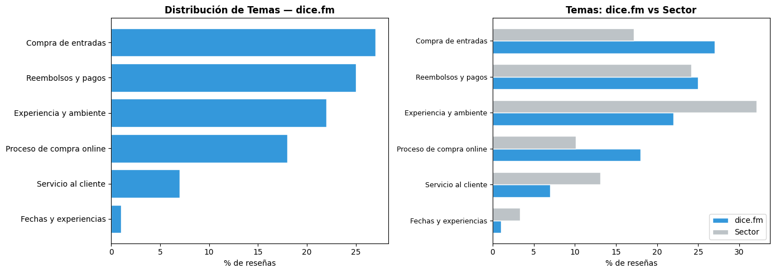
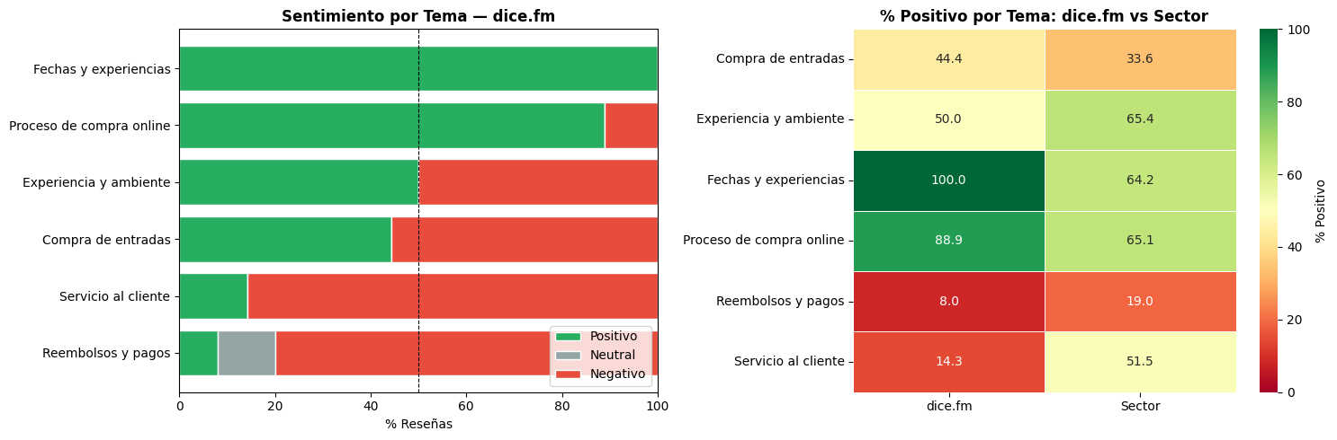
Sentimiento por Tema — dice.fm vs Sector
-11%
-37%

Slide 6
Conclusiones y Próximos Pasos
✅ FORTALEZAS
❌ ÁREAS DE MEJORA
Proceso de compra online (24% gap vs sector)
App valorada como fluida y fácil de usar
Disponibilidad de entradas supera al sector (11% gap vs sector)
Reembolsos y pagos — solo 8% pos. (-11% gap vs sector)
Servicio al cliente — mayor gap (−37% vs sector)
Experiencia y ambiente (−15% vs sector)
CONCLUSIÓN Y ACCIONDES DE MEJORA
dice.fm destaca en la experiencia de compra — su app y proceso de reserva están por encima del sector — pero pierde la confianza del usuario en el postventa.
Mejorar los tiempos de respuesta del soporte y la gestion de cancelaciones de los eventos, revisar la política de reembolsos son las acciones con mayor impacto potencial sobre la satisfacción global.
Próximos pasos: Analizar más a fondo de dónde vienen las reseñas negativas de reembolsos y pagos y servicio al cliente, para proponer acciones de mejora más concretas e intentar encontrar la raíz del problema.

